Slide 1

블록체인 기반 신뢰성 있는 온라인 중고 물품 거래 플랫폼
저자명: 문용성* 김락현 김태형
연락처: forever9882@gmail.com
소속기관명: 금오공과대학교 컴퓨터공학과

Slide 2
연구 배경 및 목적
온라인 사기피해 현황
(네이버 카페, 2015)
온라인 중고거래
중고거래사기의 지속적 증가
온라인 거래의 특성 상, 거래의 신뢰성의 보장이 어려움
기존 안전거래의 번거로움
예방사이트 자체가 피싱으로 이용
사기 이후 충분한 증거 자료 보관의 어려움(글 삭제 등)
판매자와 판매 물품에 대한 정보와 판매 이력에 대한 정보를 관리
블록체인
플랫폼 이용
거래의 신뢰성을 보장할 수 있는 온라인 중고거래 플랫폼 제시
온라인 거래가 주로 휴대폰에서 이루어지는 점에서 착안, 휴대폰 사용자가 블록체인 네트워크에
효과적으로 참여하면서 보안문제 최소화할 수 있는 방안 마련을 목표

Slide 3







블록체인 서버
VIRTUAL NODE 도입
MINING SELECT 도입
기존 마이닝 노드와 비슷한 역할을 하는 가상 노드를 서버 내부에 생성
경쟁 방식이 아닌 MINING SELECT가 랜덤으로 선택하여 다음 블록 생성
블록 검증은 POW와 동일
모든 가상 노드가 검증을 완료하고 체인 업데이트 후 다음 블록 생성(체인 동기화 유일한 체인 유지)
VIRTUAL NODE
서버 내부 가상 노드P2P 방식으로 블록 생성과 체인 유지
MINING SELECT
BLOCKCHAIN SERVER

Slide 4




블록체인 서버
BLOCKCHAIN NETWORK 전체 구성도
LIGHT NODE 도입
VIRTUAL NODE
LIGHT NODE
L I G H T NODE
M I N I N G S E L E C T
B L O C K C H A I N S E R V E R
VIRTUAL NODE 간 통신은 P2P 방식을 사용
BLOCKCHAIN SERVER는 VIRTUAL NODE 정보를 관리 하고 통신
VIRTUAL NODE 1 개 당 다수의 L I GHT NODE 정보를 관리 하고 통신
스마트폰에 구동하기 위해 경량의 노드 구조 필요
LIGHT NODE는 블록 생성에 참여 하지 않음
TRANSACTION 발생과 BLOCKCHAIN 분산 저장에 참여

Slide 5
블록 분산 저장과 복원 방법
분할 저장
1
2
3
4
…
N-2
N-1
N
각각의 Virtual Node에 있는
Light Node의 수( N개) 로 블록 체인을 나누어
블록 단위로 파일 화 시켜 분산 저장
( Virtual Node들은 동일한 수의 Light Node를 분배 받음. )
L i g h t N o d e N 개
1
N
V i r t u a l N o d e
M 개
2
N-1
3
…
N-2
Block Chain
복원
블록 체인 복원 시에 각 Virtual Node안에 Light Node가 들고있는 블록체인 조각 데이터를 각 Virtual Node들이 1개의 체인으로 만들고 M개의 BC(블록체인)에 대하여 합의 알고리즘을 통해 1개의 Valid chain유지
…
N개
BC
…
BC
M 개
Block
Consensus
…
N개
…
51% 이상 동일하면 복원
…
N개
BC
…

Slide 6
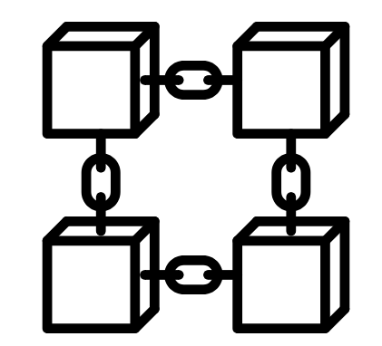
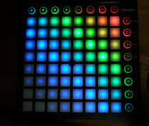
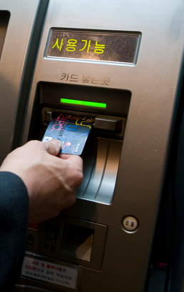
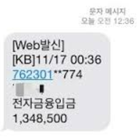

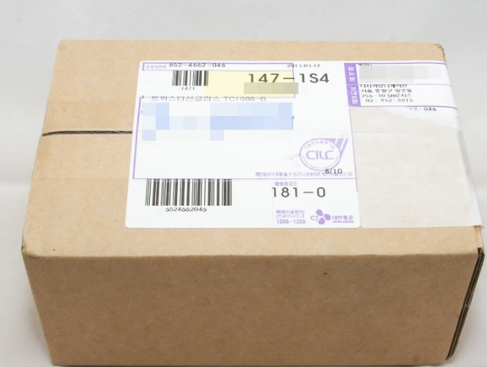
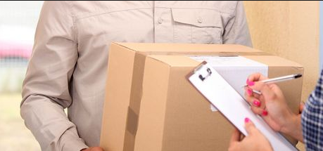

트랜잭션 흐름도
 | 번호, 제목, 작성자, 작성일, 내용, 사진, HashValue 저장 Server에서 중고물품 사진 사용
 | 구매자의 ID, 실명, 휴대폰번호를 통해 판매게시판에서 구매요청
 | 구매자는 돈을 입금하고 난 후 입금 중인 사진과 입금 완료 문자내역 저장
 | 판매자는 구매자로부터 입금문자 및 사진을 받은 후 운송장 번호와 택배 발송 사진 저장
 | 구매자는 물품 수취 후 도착 문자 및 수취 인증 사진 저장
판매자 정보
게시글 번호
번호
제목
작성자
작성일
판매자 게시글 작성
1
노트북 팝니다
먀먀미
2018-05-28, 19:18
[내용]
싸게 팝니다
거래 중에 발생한
데이터를 블록 체인에 저장
[가격]
1,348,500원
<Hash Value>
구매자 구매 요청
구매자 정보
ID
신청자
전화번호
반품 요청
sofa456
김미녀
010-4566-4568
입금 문자
입금 사진
구매자 입금
송장번호
택배 발송 사진
구매 변심
판매자 물건 발송
도착 문자
수취 인증 사진
구매자 수취 확인
12/18/2018
6

Slide 7

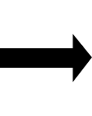






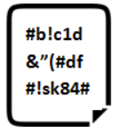





물품 인증 및 검증
물품 인증
판매자가 해당 물품을 가지고 있고 본인의 물품인지를 확인하는 것 이 중요
사용자는 새로운 물품 구매 시 구매 이력과 함께 상품을 촬영하여 블록체인에 등록
판매자가 물품 판매할 때, 판매자의 물품인지 아닌지를 판단하여 허위 매물인지 아닌지 판단 가능
블록 체인 저장
상품과 함께 촬영
(+ 구매 내역)
Hashing
게시글 인증
판매 물품 비교
처음 물품 구매 시
이미지 저장
Server
물품 검증
블록체인 안의 해시 검색을 통해 서버 안에 저장되어있는 물품 초기 사진을 불러옴
구매 당시 제품 사진과 최근 사진의 카테고리(모니터, 휴대폰, TV 등)를 확인
최근 물품 사진에 대한 판단은 이미지의 EXIF 정보를 활용
blockchain
server
…
해시(key)로 검색
구매 당시
제품 사진
최근 사진
…
EXIF +

Slide 8
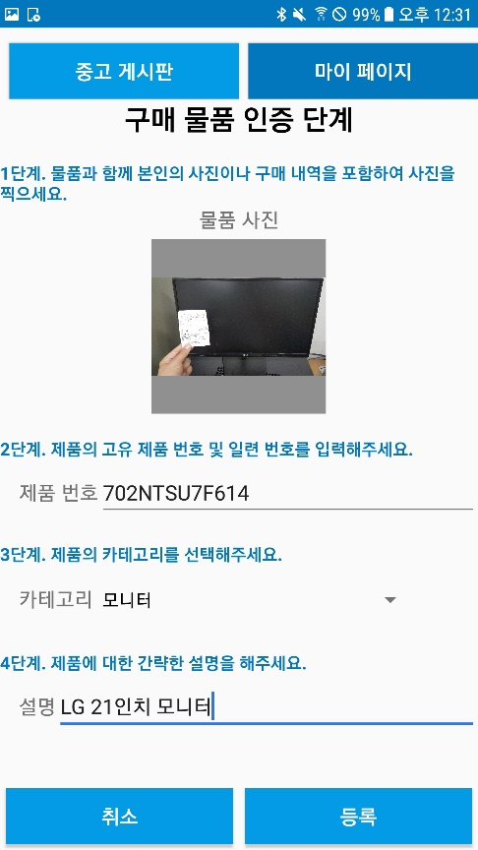
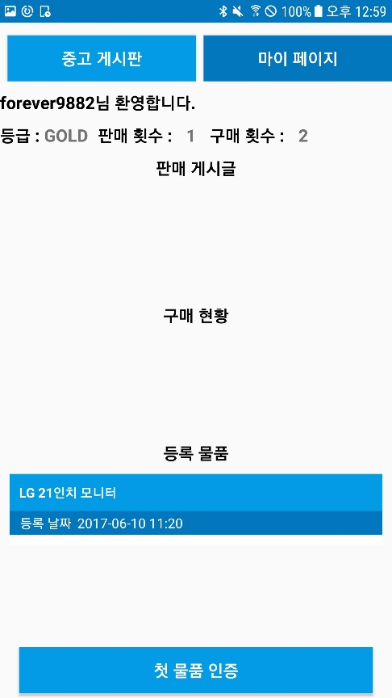
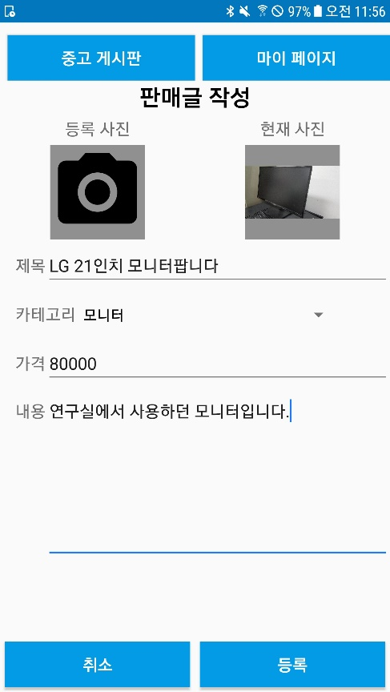
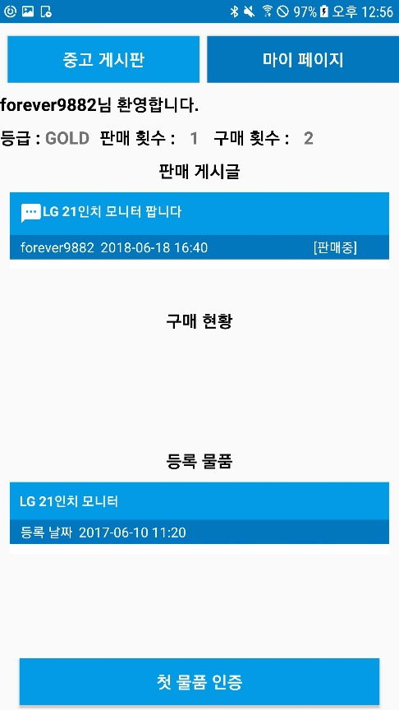
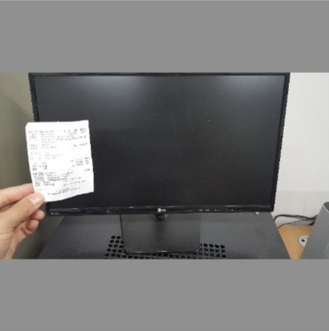
App 구현
첫 구매 물품 등록
판매 글 등록

Slide 9
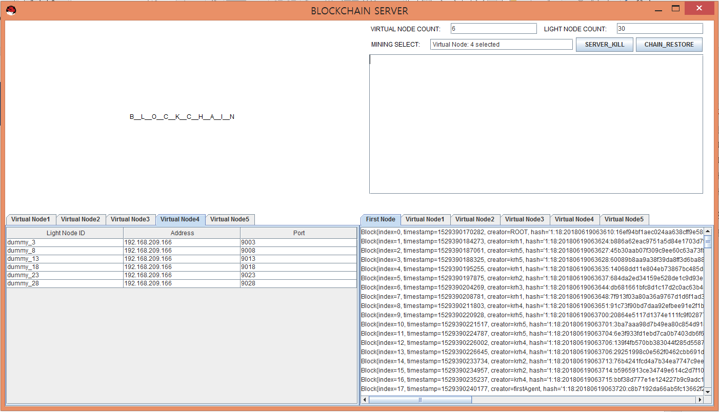
서버 구현
블록체인 서버 모니터링 프로그램
시뮬레이션용
서버 다운 버튼
서버 복구 버튼
가상 노드당 가지고 있는 블록체인
가상 노드당 가지고 있는 라이트 노드 정보

